Slide 1
Orientação Baseada em Evidências para a Gestão da Hipertensão Arterial em Adultos
Junta-Comitê Nacional para o controle da hipertensão (JNC 8) 2014

Slide 2
Acadêmicas:
Jamile Cristine Ferreira
Juliana Frange Miranda
Orientador:
Dr. Aurélio Machado

Slide 3
HIPERTENSÃO
Uma das maiores causas evitáveis;
Condição mais comum → leva ao atendimento na atenção primária;
Pode acarretar: IAM, AVE, falência renal → morte;

Slide 4
Sobre o JNC 8
Joint National Committee 8
Publicado em dezembro de 2013;
Reune opiniões de especialistas dos EUA para atualização das recomendações em HAS;

Slide 5
Sobre o JNC 8
Estudo foi baseado em evidências →
Enfoque nas medicações e no manejo da hipertensão em adultos.
Atender às necessidades clínicas da maioria dos pacientes;
Não substitui o julgamento clínico de cada paciente;

Slide 6
O que guiou essa pesquisa?
1. Tratamento inicial com anti-hipertensivo, em adultos, melhora os resultados de saúde?
2. Iniciar tratamento farmacológico anti-hipertensivo específico, em adultos, melhora os resultados na saúde?
3. Em adultos com hipertensão arterial, fazer tratamento com várias drogas/classes anti-hipertensivas, diferem em benefícios e malefícios na saúde?

Slide 7
JNC 7 (2003) vs JNC 8 (2014)
Metas de tratamento→ hipertensão "sem complicações" e para subconjuntos com várias comorbidades (DM e DRC);
Metas de tratamento semelhantes para populações de hipertensos exceto em uma subpopulação especial;

Slide 8
JNC 7 (2003) vs JNC 8 (2014)
Modificações de estilo de vida recomendado com base em revisão da literatura e opinião de especialistas;
Modificações de estilo de vida recomendadas pela aprovação das recomendações baseadas em evidências do Grupo de Trabalho Estilo de vida (Lifestyle Work Group);

Slide 9
JNC 7 (2003) vs JNC 8 (2014)
Recomendados 5 classes para terapia inicial→ mais recomendado diuréticos tiazídicos;
Especificada classes particulares para pacientes com DM, DRC, ICC, IAM e AVE e alto risco de DCV;
Seleção recomendada entre 4 classes específicas de medicamento (IECA, BRA, BCC ou diuréticos);
Recomenda-se classes de medicamentos específicos com base na etnia, DRC e diabéticos;

Slide 10
Recomendações

Slide 11
Recomendação 1:
Na população geral ≥ 60 anos;
Início do tratamento: PAS ≥ 150 mm Hg e PAD ≥ 90 mm Hg;
Meta: PAS < 150 mm Hg e PAD <90 mm Hg;
Recomendação Forte - categoria A

Slide 12
Recomendação 2
População em geral > 60 anos;
Iniciar o tratamento quando PAD ≥ 90 mmHg;
Meta: PAD < 90 mmHg;
Para as idades 30-59 anos, forte recomendação - categoria A;
Para as idades 18-29 anos, opinião de especialistas - categoria E;

Slide 13
Recomendação 3
Na população em geral < 60 anos;
Iniciar tratamento com PAS ≥ 140 mmHg
Meta: PAS < 140 mm Hg.
Opinião de Especialista - categoria E

Slide 14
Recomendação 4
Na população com idade ≥ 18 anos + DRC;
Iniciar tratamento: PAS ≥ 140 mmHg ou PAD ≥ 90 mmHg;
Meta: PAS < 140 mmHg e PAD < 90 mmHg;
Opinião de Especialista - categoria E

Slide 15
Recomendação 5
Na população com idade ≥ 18 anos + DM;
Iniciar tratamento: PAS ≥ 140 mmHg ou PAD ≥ 90mmHg;
Meta: PAS < 140 mmHg e PAD < 90 mmHg.
Opinião de Especialista - categoria E

Slide 16
Recomendação 6
Na população não negra em geral incluindo DM;
Tratamento→ anti-hipertensivo inicial deve incluir um diurético do tipo tiazídico, BCC, IECA ou BRA;
Recomendação Moderada - categoria B

Slide 17
Recomendação 7
Na população negra em geral incluindo DM;
Tratamento inicial→diurético do tipo tiazídico ou BCC.
População negra em geral: Recomendação Moderada - categoria B
Pacientes negros com diabetes: Recomendação Fraca - categoria C

Slide 18
Recomendação 8
Na população com idade ≥ 18 anos + DRC, independe da raça e DM;
Tratamento inicial (ou adicional)→ IECA ou BRA para melhorar a resposta renal;
Aplicando-se a todos os pacientes com DRC com hipertensão;
Recomendação Moderada - categoria B

Slide 19
Recomendação 9
Objetivo PA não alcançado em um mês→ aumentar dose do medicamento ou adicionar segunda droga (diurético tipo tiazida, BCC, IECA ou BRA)→ monitorização→ objetivo PA não alcançado com 2 drogas, adicione uma terceira (não use IECA + BRA juntos)→ objetivo PA não alcançado→ uso de anti hipertensivos de outras classes (betabloqueador)→ objetivo PA não alcançado→ encaminhamento para um especialista.
Opinião Especialista- categoria E

Slide 20
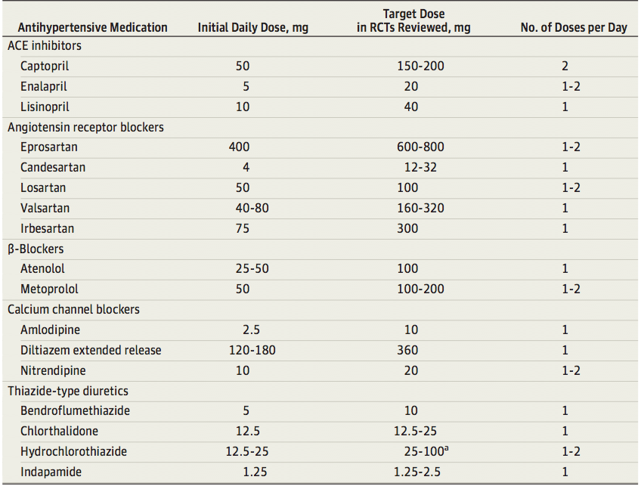

Slide 21
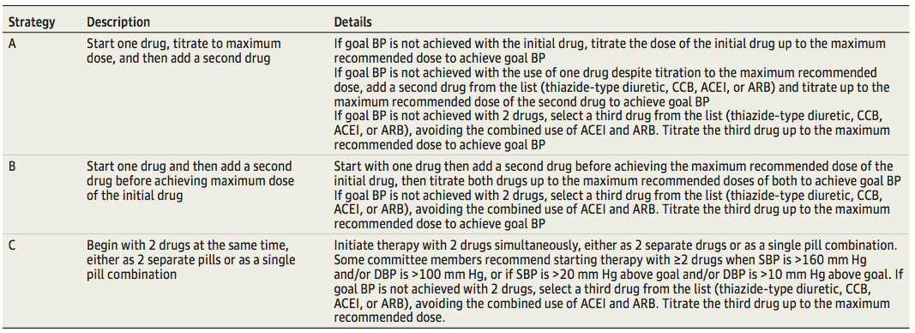

Slide 22
RESUMINDO

Slide 23
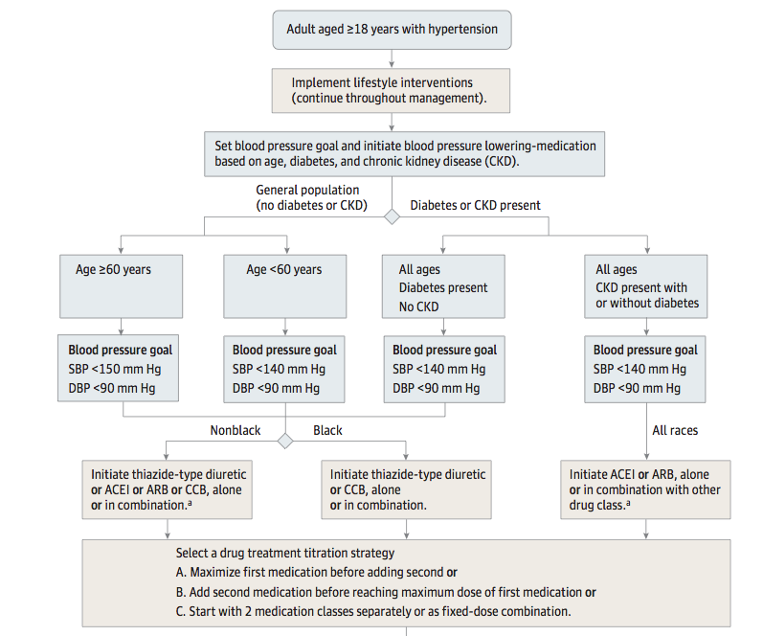

Slide 24
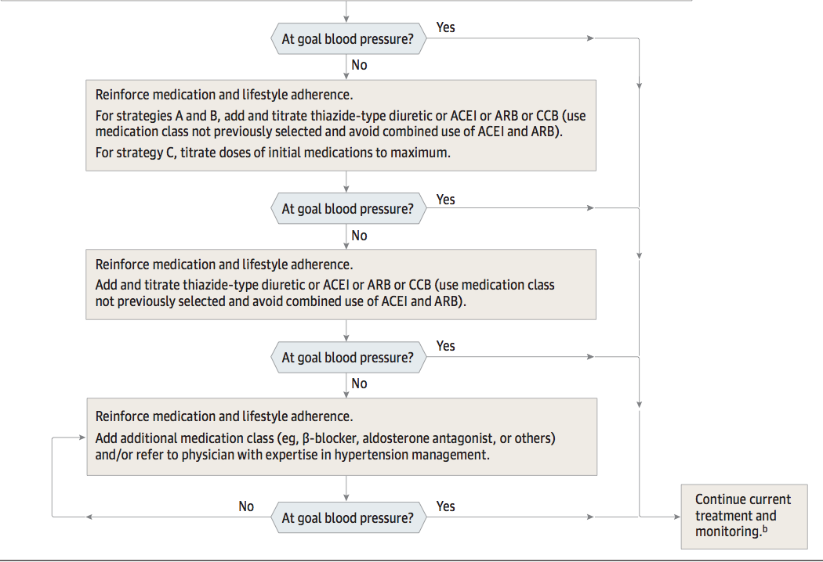

Slide 25
REFERÊNCIA BIBLIOGRÁFICA
JAMES, P.A.; OPARIL, S.; et al. 2014 Evidence-Based Guideline for the Management of High Blood Pressure in Adults. American Medical Association. v.311, n.5, p.507-520, Dezembro, 2013.

Slide 26
Obrigada…

